Slide 1
Logistická regrese
POLn4001
21.11.2024

Slide 2
Logistická regrese
Technika, pomocí které se zjišťuje vliv nezávislých proměnných na závislou proměnnou
Požadavky na proměnné:
  Přesně jedna závislá proměnná – kategorické
  Jedna nebo víc nezávislých proměnných
  Nezávislé proměnné mohou být všech typů
Důležitá je vždy teorie – cílem není počítat regresní modely s desítkami nezávislých proměnných

Slide 3

Logistická regrese
Dokáže dát odpovědi na mnohé otázky
  Zvyšuje se šance kandidáta na zvolení, pokud získá titul Mgr.?
  Ovlivňuje šance Realu Madrid na výhru v zápase to, kdo je jeho aktuálním trenérem?
  Mají studenti, kteří pravidelně navštěvují přednášky, vyšší šanci na úspěšné absolvování kurzu?
  Mají uchazeči o práci s praxí vyšší šanci na úspěch ve výběrovém řízení?

Slide 4

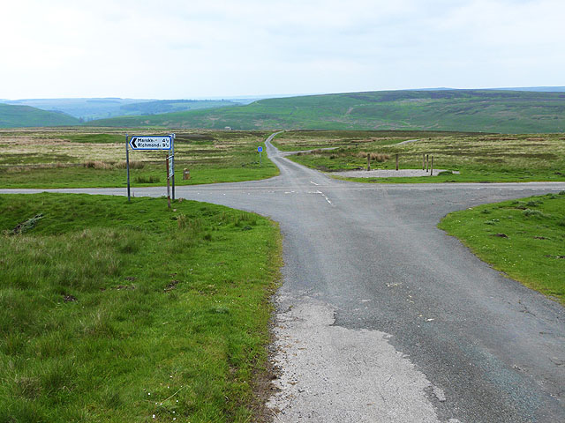
Logistická regrese – dva typy
Binární (binomial):
  Závislá proměnná má dvě hodnoty (0/1)
  Příklady – (0) Kandidát byl, (1) nebyl zvolený,
  (0) Volič se zúčastnil, (1) nezúčastnil voleb
Multinomiální (multinomial, polynomial):
  Závislá proměnná má více než dvě hodnoty (0/1/2)
  Příklady – (0) Občan se nezúčastnil voleb, (1) zúčastnil a
  volil vládní stranu, (2) zúčastnil a volil opoziční stranu

Slide 5
Základní body
Předpokladem lineární regrese je lineární vztah mezi nezávislými a závislou proměnnou
Binární závislá proměnná toto neumožňuje, proto je tu lineární regrese nepoužitelná
Logistická regrese absenci lineárního vztahu obchází použitím logaritmu

Slide 7
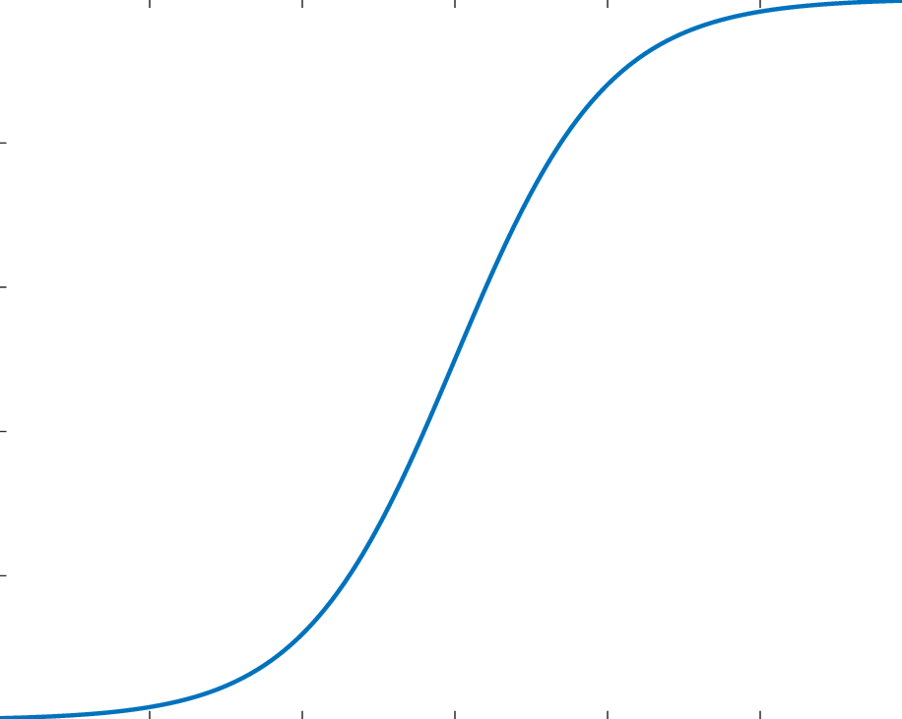

Slide 8
Výstupy logistické regrese
Co její pomocí můžeme zjistit?
  Vhodnost modelu na analyzovaná data
  Efekt každé nezávislé proměnné
Důležité výstupy:
  Log-likelihood
  R²
  Konstanta
  Odds ratio
  Pravděpodobnosti

Slide 9
Log-likelihood
Srovnává skutečná (pozorovaná) a modelem předpokládaná data
Ukazuje, jak model pasuje na analyzovaná data
Jeho hodnota vyjadřuje, jaký podíl variability zůstává po aplikaci modelu nevysvětlený
Vyšší hodnoty ukazují na slabší sílu modelu a naopak

Slide 10
R²
V lineární regresi R² vyjadřuje, jaký podíl variability závislé proměnné je vysvětlen pomocí modelu
V logistické regresi se R² interpretuje podobně, ale nejde o ekvivalent
Více variant, SPSS produkuje Cox & Snell a Nagelkerke
Mnozí autoři výpovědní hodnotu R² v logistické regresi zpochybňují

Slide 11
Konstanta a regresní koeficienty
Konstanta:
  Odhadovaná hodnota závislé proměnné, když je hodnota všech nezávislých proměnných rovna 0
  Ve výstupu SPSS zapisováno jako Constant
Koeficienty:
  Odhadovaný efekt nezávislé proměnné na závislou proměnnou
  Jak se změní hodnota závislé proměnné, pokud se hodnota nezávislé proměnné zvýší o jednotku
  Náročnější intuitivní interpretace – hodnota je v podobě logaritmu
  Ve výstupu SPSS zapisováno jako B

Slide 12
Odds ratio
Ukazatel efektu prediktorů, jednoduchá interpretace
Ukazuje, jak se se zvýšením nezávislé proměnné o jednotku mění šance na to, že nastane konkrétní výstup v závislé proměnné
Hodnota 1 znamená žádný efekt, hodnoty nad 1 znamenají nárůst šancí, hodnoty pod 1 pokles šancí
Ve výstupu SPSS zapisováno jako Exp(B)

Slide 13
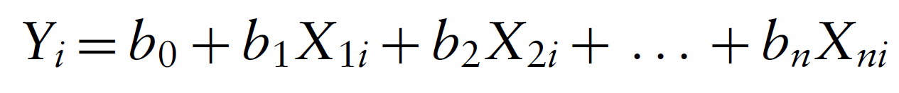
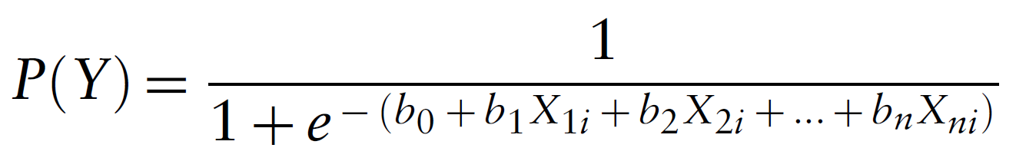
Logistická vs. lineární regrese

Slide 14
Příklad
Faktory úspěchu Zuzany Čaputové ve volbách 2019 na Slovensku
Závislá proměnná:
  Binární (0/1)
  1 = ZČ získala v obci nejvíc hlasů ze všech, 0 = ZČ nezískala tento počet hlasů
Nezávislé proměnné:
  Podíl obyvatel obce s VŠ vzděláním
  Podíl Maďarů v obci
  Podíl hlasů ĽSNS v parlamentních volbách
  Velikost počtu obyvatel obce

Slide 15
Práce v SPSS
Analyze → Regression → Binary Logistic
  Závislá proměnná do Dependent
  Nezávislé do Covariates
Doporučené možnosti v Options a Save (Field, 281-282)
Výběr metody:
  Enter – všechny proměnné vstoupí do modelu okamžitě
  Forward/Backward – postupné vkládání / ubírání
  Závisí od cílů práce

Slide 16
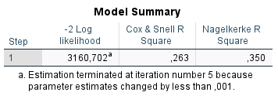
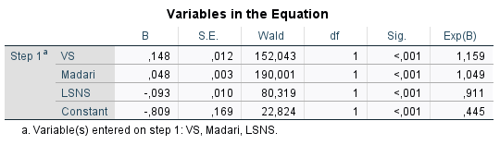
Model 1 (VŠ, Maďaři, ĽSNS)

Slide 17
Interpretace efektů - VŠ
Regresní koeficient B:
  Jak se při zvýšení hodnoty nezávislé proměnné o jednotku změní logaritmus hodnoty závislé proměnné
  Zvýšení podílu lidí s VŠ vzděláním o 1 procentní bod vede k zvýšení logaritmu hodnoty závislé proměnné o 0,148 (ne příliš intuitivní)
Poměr šancí (Odds Ratio):
  Jednodušší interpretace efektu
  1,159 > 1 → zvýšení podílu lidí s VŠ vzděláním o 1 procentní bod zvyšuje o 15,9 procenta šanci, že ZČ získá v obcí nejvíc hlasů

Slide 18
Interpretace efektů – Maďaři
Regresní koeficient B:
  Jak se při zvýšení hodnoty nezávislé proměnné o jednotku změní logaritmus hodnoty závislé proměnné
  Zvýšení podílu Maďarů v obci o 1 procentní bod vede k zvýšení logaritmu hodnoty závislé proměnné o 0,048 (ne příliš intuitivní)
Poměr šancí (Odds Ratio):
  Jednodušší interpretace efektu
  1,049 > 1 → zvýšení podílu lidí s VŠ vzděláním o 1 procentní bod zvyšuje o 4,9 procenta šanci, že ZČ získá v obcí nejvíc hlasů

Slide 19
Interpretace efektů – ĽSNS
Regresní koeficient B:
  Jak se při zvýšení hodnoty nezávislé proměnné o jednotku změní logaritmus hodnoty závislé proměnné
  Zvýšení podílu hlasů pro ĽSNS v obci o 1 procentní bod vede k snížení logaritmu hodnoty závislé proměnné o 0,093 (ne příliš intuitivní)
Poměr šancí (Odds Ratio):
  Jednodušší interpretace efektu
  0,911 < 1 → zvýšení podílu hlasů pro ĽSNS v obci o 1 procentní bod snižuje o 8,9 procenta šanci, že ZČ získá v obci nejvíc hlasů

Slide 20
Logistická vs. lineární regrese

Slide 21
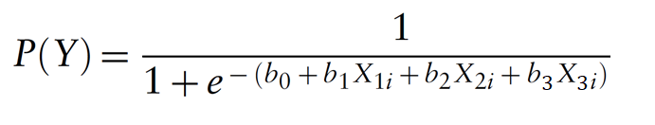

Slide 22



b₀ + b₁X₁ + b₂X₂ + b₃X₃
Modelová obec 1 – 0 % VŠ, 0 % Maďarů, 0 % ĽSNS
b₀ = -0,809
b₁ = 0,148
b₂ = 0,048
b₃ = -0,093
X₁ = 0
X₂ = 0
X₃ = 0
-0,809 + 0,148*0 + 0,048*0 + (-0,093)*0
-0,809 + 0 + 0 + 0
= -0,809

Slide 23
B → Exp(B)
Exp(-0,809) = 0,445
P = Exp(B) / (1 + Exp(B))
P = 0,445 / (1 + 0,445)
P = 0,445 / 1,445
P = 0,3079
Pravděpodobnost, že ZČ získá nejvíc hlasů ze všech kandidátů v obci s danými vlastnostmi je téměř 31 procent

Slide 24
b₀ + b₁X₁ + b₂X₂ + b₃X₃
Modelová obec 2 – 24 % VŠ, 13 % Maďarů, 6,7 % ĽSNS
b₀ = -0,809
b₁ = 0,148
b₂ = 0,048
b₃ = -0,093
X₁ = 24
X₂ = 13
X₃ = 6,7
-0,809 + 0,148*24 + 0,048*13 + (-0,093)*6,7
-0,809 + 3,552 + 0,624 – 0,6231
= 2,7439

Slide 25
B → Exp(B)
Exp(2,7439) = 15,55
P = Exp(B) / (1 + Exp(B))
P = 15,55 / (1 + 15,55)
P = 15,55 / 16,55
P = 0,9396
Pravděpodobnost, že ZČ získá nejvíc hlasů ze všech kandidátů v obci s danými vlastnostmi je 93,96, tedy téměř 94 procent

Slide 26



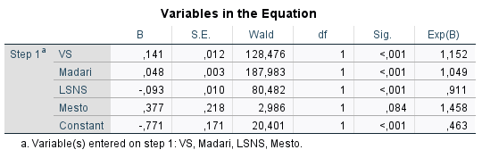

Model 2 (VŠ, Maďaři, ĽSNS, Město)

Slide 27
Dummy proměnné
Mají pouze dvě hodnoty (typicky 0/1)
Nárůst jejich hodnoty „o jednotku“ je kompletně vyčerpá – není možný opakovaný nárůst jejich hodnoty
Nižší hodnota (0) tak v modelu vystupuje v roli referenční kategorie, vůči které je efekt poměřován

Slide 28
Interpretace efektů – Město
Regresní koeficient B:
  Jak se při zvýšení hodnoty nezávislé proměnné o jednotku změní logaritmus hodnoty závislé proměnné
  Ve městech (1) je oproti malým obcím (0) logaritmus závislé proměnné vyšší o 0,377 (ne příliš intuitivní)
Poměr šancí (Odds Ratio):
  Jednodušší interpretace efektu
  1,458 > 1 → šance na to, že ZČ získá lokálně nejvíc hlasů, je ve městech ve srovnání s malými obcemi o 45,8 % vyšší
  Jinými slovy, ve městech má ZČ podstatně vyšší šanci na vítězství než v malých obcích

Slide 29
b₀ = b₁X₁ + b₂X₂ + b₃X₃ + b₄X₄
Modelová obec 3 – 10 % VŠ, 5 % Maďarů, 8 % ĽSNS, Město (ano)
b₀ = -0,771
b₁ = 0,141
b₂ = 0,048
b₃ = -0,093
b₄ = 0,377
X₁ = 10
X₂ = 5
X₃ = 8
X₄ = 1
-0,771 + 0,141*10 + 0,048*5 + (-0,093)*8 + 0,377*1
-0,771 + 1,41 + 0,24 – 0,744 + 0,377
= 0,512

Slide 30
B → Exp(B)
Exp(0,512) = 1,67
P = Exp(B) / (1 + Exp(B))
P = 1,67 / (1 + 1,67)
P = 1,67 / 2,67
P = 0,6255
Pravděpodobnost, že ZČ získá nejvíc hlasů ze všech kandidátů v obci s danými vlastnostmi je 62,6 procent

Slide 31
b₀ = b₁X₁ + b₂X₂ + b₃X₃ + b₄X₄
Modelová obec 4 – 10 % VŠ, 5 % Maďarů, 8 % ĽSNS, Město (ne)
b₀ = -0,771
b₁ = 0,141
b₂ = 0,048
b₃ = -0,093
b₄ = 0,377
X₁ = 10
X₂ = 5
X₃ = 8
X₄ = 0
-0,771 + 0,141*10 + 0,048*5 + (-0,093)*8 + 0,377*0
-0,771 + 1,41 + 0,24 – 0,744 + 0
= 0,135

Slide 32
B → Exp(B)
Exp(0,135) = 1,14
P = Exp(B) / (1 + Exp(B))
P = 1,14 / (1 + 1,14)
P = 1,14 / 2,14
P = 0,5327
Pravděpodobnost, že ZČ získá nejvíc hlasů ze všech kandidátů v obci s danými vlastnostmi je 53,3 procent

Slide 33
Kategorické nezávislé proměnné
Stejná logika jako u dummy proměnných
Např. dny v týdnu, druhy zvířat, politické strany
Postup:
  Vytvořit dummy proměnné
  Do modelu dát všechny kromě jedné – ta plní roli referenční kategorie
  Koeficienty pro jednotlivé kategorie v modelu se poměřují vůči referenční kategorii
  (SPSS umožňuje místo tvorby dummy proměnných označit proměnnou jako kategorickou, výsledky modelu jsou stejné)

Slide 34
Model 3 (VŠ, Maďaři, ĽSNS, velikostní kategorie obcí)
Proměnná mapující počet obyvatel obce byla upravená na 4 dummy proměnné:
  Obyv1 – obce do 500 obyvatel (1), ostatní obce (0)
  Obyv2 – obce mezi 501 a 1000 ob. (1), ostatní obce (0)
  Obyv3 – obce mezi 1001 a 5000 ob. (1), ostatní obce (0)
  Obyv4 – obce s 5001+ ob. (1), ostatní obce (0)
Jako referenční kategorie zvolena proměnná Obyv1
Do modelu vstupují Obyv2, Obyv3 a Obyv4

Slide 35
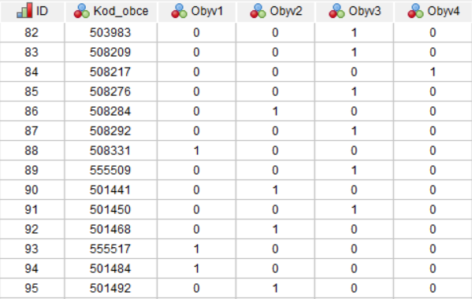














Slide 36
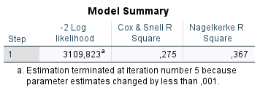
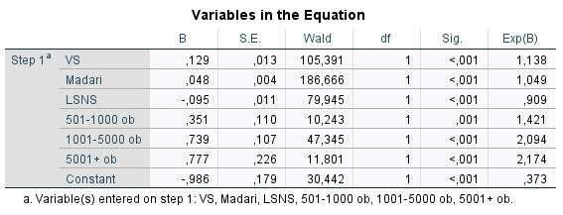
Model 3 (VŠ, Maďaři, ĽSNS, velikostní kategorie obcí)
Společná referenční kategorie Obyv1 (obce do 500 lidí)

Slide 37
Interpretace efektů – Vel. kategorie obcí
Poměr šancí (Odds Ratio):
  Obyv2: 1,421 > 1 → V obcích s 501-1000 obyvateli je oproti obcím do 500 lidí šance ZČ na lokální vítězství vyšší o 42,1 %
  Obyv3: 2,094 > 1 → V obcích s 1001-5000 obyvateli je oproti obcím do 500 lidí šance ZČ na lokální vítězství téměř 2,1 násobně vyšší
  Obyv4: 2,174 > 1 → V obcích s 5000 a víc obyvatel je oproti obcím do 500 lidí šance ZČ na lokální vítězství téměř 2,2 násobně vyšší
Věcný závěr je, že v obcích s větší velikostí se ZČ dařilo podstatně lépe než v malých obcích

Slide 38
Důležité pro interpretaci efektů
Vždy poznat vlastnosti nezávislých proměnných
  Kardinální proměnné
  Dummy proměnné
  Kategorické proměnné s 3+ hodnotami
Signifikantnost – závisí od povahy dat (vzorek/populace, reprezentativní vzorek?)
Při počítání pravděpodobností nikdy nevynechat konstantu ani žádnou proměnnou, která je součástí modelu

Slide 39
Vizualizace výsledků
V SPSS značně omezená
(Limitovaná) možnost využití jiného softwaru:
  Znázornění efektu jedné nezávislé proměnné
  Je potřebné spočítat pravděpodobnosti s postupnou změnou dané nezávislé proměnné
  Ostatní nezávislé proměnné musí být po celý čas konstantní!
  Zanesení hodnot do grafu

Slide 40
Vizualizace výsledků (ĽSNS z Modelu 1)
VŠ | Maďaři | ĽSNS | P (ZČ Win)
15 | 5 | 0 | 83,90
15 | 5 | 0,1 | 83,78
15 | 5 | 0,2 | 83,65
15 | 5 | 0,3 | 83,52
15 | 5 | 0,4 | 83,39
15 | 5 | 0,5 | 83,26
15 | 5 | 0,6 | 83,13
15 | 5 | 0,7 | 83,00
15 | 5 | 0,8 | 82,87
… | … | … | …
15 | 5 | 52,63 | 3,76

Slide 41
Vizualizace výsledků (efekt ĽSNS z Modelu 1)

Slide 42
Předpoklady a kontrola
Vhodný typ závislé proměnné
Nezávislost pozorování
Absence multikolinearity
Rezidua

Slide 43
Testování multikolinearity
Týká se pouze modelů s více než 1 nezávislou proměnnou
Totožný postup jako u lineární regrese (SPSS nemá samostatné testování pro logistickou regresi)
VIF – hodnoty nad 5 (10) indikují multikolinearitu
Tolerance (1 / VIF) – hodnoty pod 0,1 (0,2) jsou problém
Eigenvalues:
  Proměnné by neměly mít vysokou variabilitu na stejných hladinách malých eigenvalues
Pozor na dummy proměnné vytvořené z jedené kategorické proměnné

Slide 44
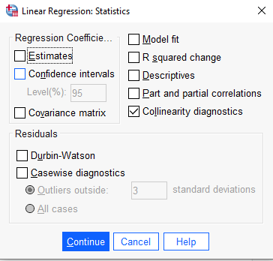
Testování multikolinearity
Analyze → Regression – Linear
  Nastavit proměnné
  V Statistics zvolit Collinearity Diagnostics
  Ostatní možnosti je možné vypnout (Estimates) – jde nám pouze o test multikolinearity

Slide 45
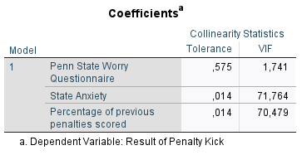
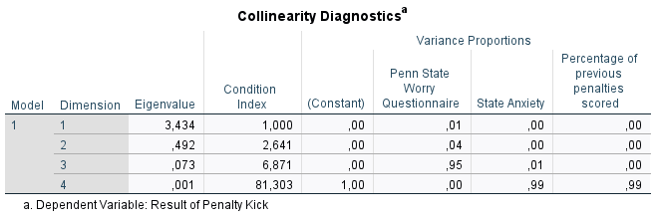

Slide 46
Testování multikolinearity
Co v případě zjištění multikolinearity?
Není možné zjistit unikátní efekty příslušných nezávislých proměnných
Možnosti
  Vyhodit jednu z příslušných proměnných
  Separátní modely vždy pouze s jednou z daných proměnných

Slide 47
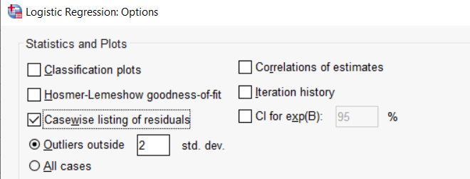
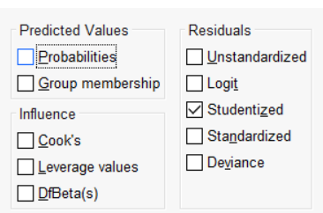
Rezidua
Přijatelné hodnoty:
  95 % případů v rámci pásma -2 až 2
  99 % případů v rámci pásma -2,5 až 2,5

Slide 48
Možné problémy
Nedostatek informací od prediktorů:
  Neexistují data pro všechny kombinace hodnot proměnných
  „Prázdná místa“ v kombinaci hodnot
Kompletní oddělení:
  Zdánlivý paradox - nastává, když pomocí nezávislé proměnné anebo proměnných dokážeme dokonale predikovat závislou proměnnou
  Řešení – více dat anebo méně proměnných

Slide 49
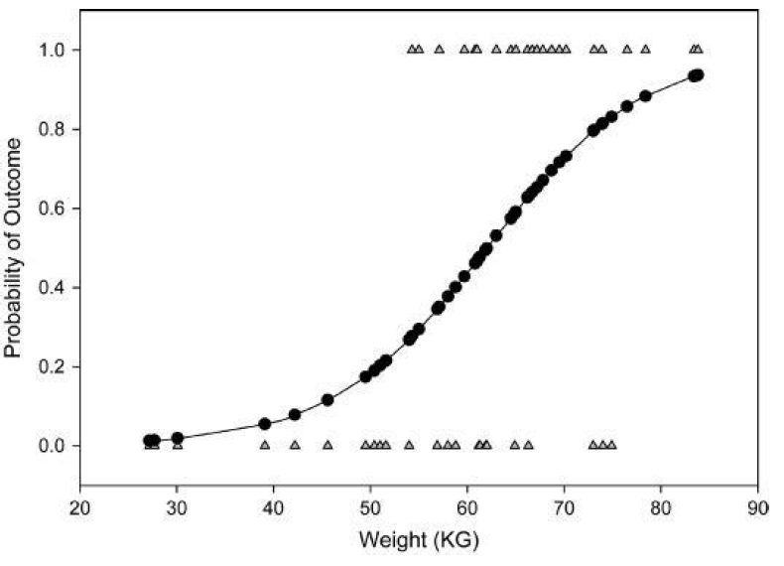

Slide 50
